Slide 1
Dimension métier
Galderma
Planning de pesée

Slide 2
Le contexte
Galderma produit des médicaments sous forme de crème, gel vernis…
La production d’un médicament passe par 2 étapes (Ordre de fabrication - OF):
  La production d’un VRAC/BULK : exemple 5 tonnes de crème pour traiter l’Acnée
  Le conditionnement de ces 5 tonnes de vrac en tube de 100g.
Afin de produire un BULK, toutes les matières doivent etre pesées à l’avance
Nous connaissons:
  A l’avance toutes les matières à peser
  Le temps de pesée d’une matiere : 30 Minutes
  Nous savons que si nous pesons la matière pour plusieurs OF:
            - 30 minutes pour la 1ere pesée
            - 15 minutes pour les suivantes

Slide 3
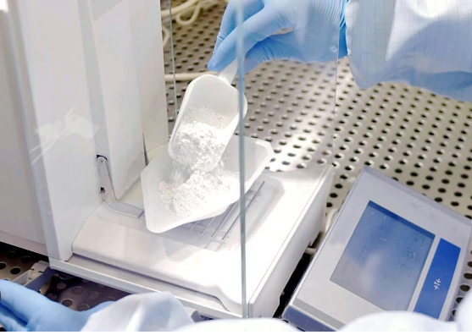
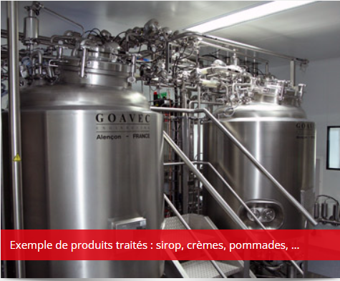
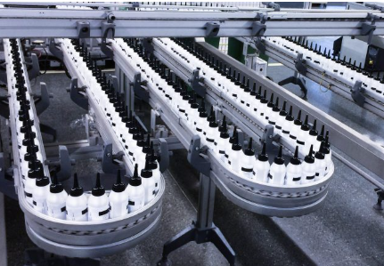
ETAPE 1 :
Pesée des Matières Premières
ETAPE 2 :
Fabrication d’un lot de crème.
ETAPE 3 :
Conditionnement du lot en Tubes ou Flacons
48h à l’avance
Jusqu’à 20 Matières Premières par Lot de Fabrication
Jusqu’à 8 Lots par jour répartis sur 6 Plateformes

Slide 4
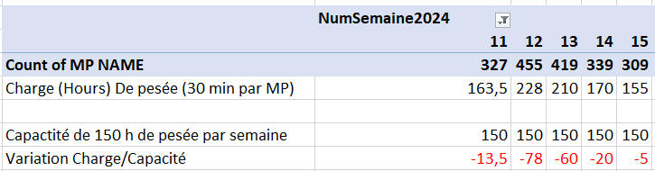
Les contraintes / le problème
Ci dessous:
un estimatif du nombre de pesées à réaliser par semaine
La charge en heures
La capacité de pesée (fonction temps homme et nb salle de pesée) / semaine
  2*15h/jour ➔ 30h/jour ➔ 150h/semaine
On doit donc OPTIMISER : comment faire en sorte que toutes les pesées puissent etre faites à temps, en regroupant les pesées des mêmes codes matières, tout en Assurant la dispo des matières pesées 48h avant le démarrage de l’OF de Fabrication

Slide 5
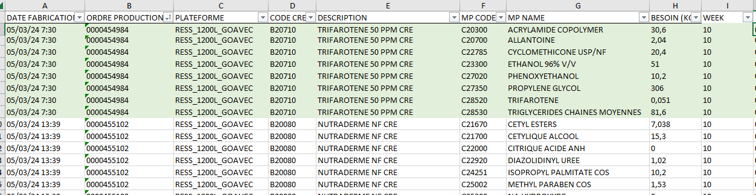
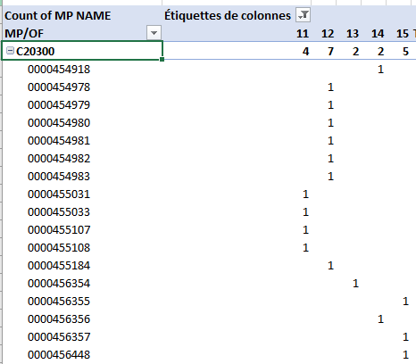
Les données
OF de Fabrication avec date de démarrage et liste des matières à peser
On voit clairement que certaines matières sont redondantes:

Slide 6
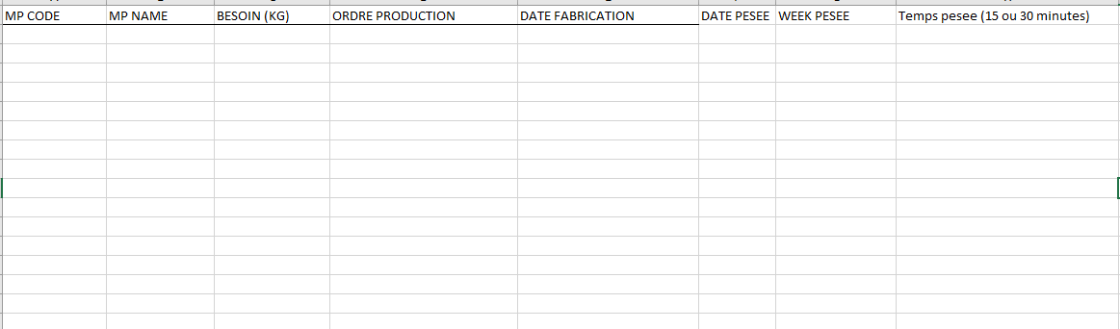
Votre defi
Fournir de manière automatique un planning de pesée, exportable sous forme de CSV/Excel.
Vous avez carte blanche (SQL, Python, algo simple, ML…)
Ce planning devra respecter la capacité de 150h de pesée par semaine (30h par jour), et vérifier que toutes les matières d’un OF sont pesées au plus tard 48h avant la date de démarrage de l’OF.
Le résultat sera sous la forme suivante et copiable facilement dans le fichier excel joint:

